Slide 1
Урок русского языка
Тридцатое ноября
Макиенко Римма Николаевна

Slide 2
Кластер
«Найди ошибку»
Имя существительное
Непостоянные признаки
Постоянные признаки
Часть речи
Падеж,
число
Собственное
или нарицательное
Род:
женский, мужской, средний
Синтактическая роль в предложении
Одушевленное или неодушевленное
Склонение:
1, 2, 3

Slide 3
Кластер
«Найди ошибку»
Имя существительное
Непостоянные признаки
Постоянные признаки
Часть речи
Падеж,
число
Собственное
или нарицательное
Род:
женский, мужской, средний
Синтактическая роль в предложении
Одушевленное или неодушевленное
Склонение:
1, 2, 3

Slide 4
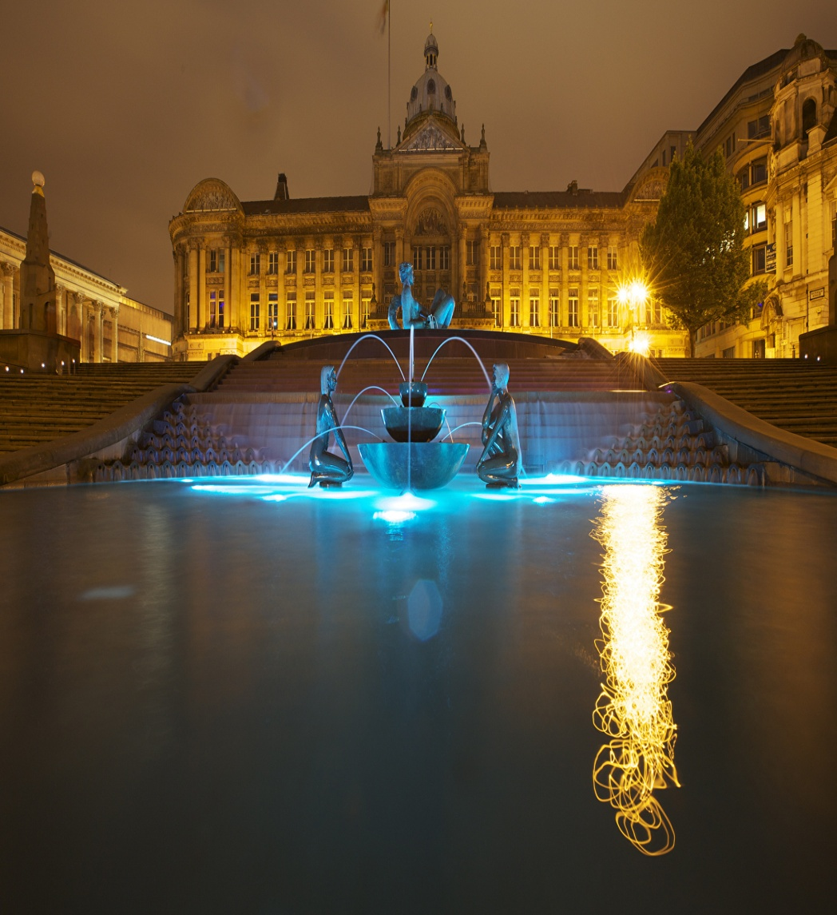

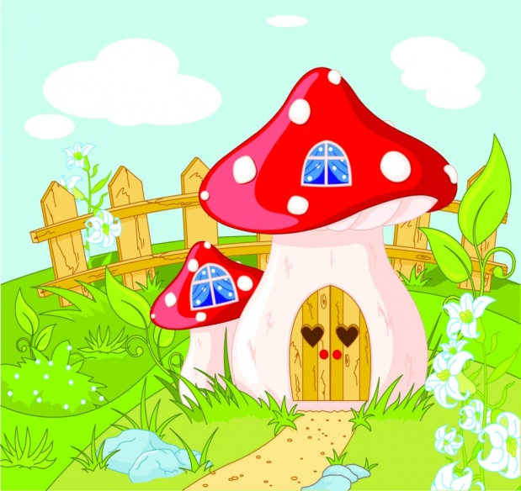
(Не)дом

Slide 5
Слитное и раздельное
написание не
с существительными

Slide 6
Цель и задачи урока
Научиться писать существительные с не в любых текстах.
Познакомиться с новой орфограммой.
Выявить условия написания не с именами существительными.
Вывести правило слитного и раздельного написания не с именами существительными

Slide 7
Правило
не-
Недруг
(враг)
неряха
не
Не друг, а враг

Slide 8
Толковый словарь С. И. Ожегова
«невежа» -
«грубый, невоспитанный человек»
«невежда» -
«малообразованный человек, а так же человек, несведущий в какой-то области»

Slide 9
Пословицы
Проверь себя!
Не место красит человека,
а человек место.
Дружба крепка не лестью,
а правдой и честью.
Не работа сушит, а забота.

Slide 10
Тест
А.1 Имя существительное пишется с НЕ раздельно:
(НЕ) видимкою луна освещает снег летучий.
Передо мной был (не)враг, а друг.
(Не)известности уже не было.
Мы остановились в (не)доумении.
С годами у него появилась (не)решительность.
А.2 НЕ пишется слитно:
Это (не)правда, а откровенная ложь.
(Не)правду я не потерплю.
Это надо считать (не)удачей, а случайностью.
Царевна (Не)смеяна – героиня многих сказок.
(Не)терпение, а раздражительность мешали разговору.
А.3 Имя существительное пишется с НЕ раздельно:
Удивила (не)зависимость и резкость.
Появилась (не)решительность, а какая- застенчивость.
С (не)ряхой мало кто общается.
(Не)счастье, а горе постигло нас.
Человек – творец счастья и (не)счастья.

Slide 11
Тест
А.1 Имя существительное пишется с НЕ раздельно:
(НЕ) видимкою луна освещает снег летучий.
Передо мной был (не)враг, а друг.
(Не)известности уже не было.
Мы остановились в (не)доумении.
С годами у него появилась (не)решительность.
А.2 НЕ пишется слитно:
Это (не)правда, а откровенная ложь.
(Не)правду я не потерплю.
Это надо считать (не)удачей, а случайностью.
Царевна (Не)смеяна – героиня многих сказок.
(Не)терпение, а раздражительность мешали разговору.
А.3 Имя существительное пишется с НЕ раздельно:
Удивила (не)зависимость и резкость.
Появилась (не)решительность, а какая- застенчивость.
С (не)ряхой мало кто общается.
(Не)счастье, а горе постигло нас.
Человек – творец счастья и (не)счастья.

Slide 12
(Не)дом

Slide 13
Не дом, а …

Slide 14
Домашнее задание
Выучить орфограмму № 32
Упражнение № 285 или выписать из художественной литературы 6 предложений со словами на изучаемую орфограмму.

Slide 15
Закончи предложение
Я узнал(а), что … .
Я понял(а), что … .
Я знаю … .
Я могу … .

Slide 16

Из данных слов выпишите те, которые не употребляются без НЕ.
Невнимание, невежа, небылицы, недомогание, несчастье, независимость.

Slide 17

Невежа – враг самому себе.
Видно неряху по грязной рубахе.
Недостатки перенимать легко, а достоинства – трудно.
Объясните, как вы понимаете значение данных
поговорок?

Slide 18



Побывал я однажды в стране,
Где исчезла частица НЕ.
Посмотрел я вокруг с доумением:
Что за лепое положение?
Но кругом было тихо-тихо,
И кругом была разбериха,
И на взрачной клумбе у будки
Голубые цвели забудки.
И погода стояла настная,
И гуляла собака счастная,
И, виляя хвостом уклюже,
Пробегала пролазные лужи.
Мне навстречу без всякого страха
Шёл умытый, причёсанный ряха.
А за ряхой по травке свежей
Шли суразный дотёпа и вежа.
И навстречу всем утром рано
Улыбалась царевна Смеяна.
Очень жаль, что только во сне
Есть страна без частицы НЕ.

Slide 19

С недоумением, нелепое, неразбериха, невзрачной, незабудки, ненастная, несчастная, неуклюже, непролазные, неряха, несуразный, недотёпа, невежа, Несмеяна.
прилаг.
прилаг.
прилаг.
прилаг.
нареч.
прилаг.
прилаг.

Slide 20
Итоги урока:
Что новое узнали на уроке?
Как пишется НЕ с существительными?
От чего зависит слитное и раздельное написание НЕ с существительными?
Какую часть орфограммы мы сегодня изучали?

Slide 21
Домашнее задание:
Выучить орфограмму № 32
Упражнение № 216 или выписать из художественной литературы 6 предложений со словами на изучаемую орфограмму.

Slide 22

Всем спасибо за урок

